Slide 1
웹 개발 프로젝트
이름 : 김재환
과정 : (산대특)시스템 엔지니어와 풀스택 개발자 양성과정

Slide 2
프로젝트 명 : 미니홈페이지(CYWORLD) 리뉴얼
목표 :
가상의 공간을 부여하여 본인 취향에 맞게 개인 홈페이지 서비스를 제공
개인의 일상 (사진 다이어리 등)을 공유, 기록하여 일기장 또는 소개 역할 수행
일촌 맺기 파도타기로 일촌과의 친밀도 향상 및 타인과 소통 및 일상 공유
친구, 가족 외 불특정 다수를 CyWorld라는 가상의 공간에 소통하도록 하여 사회 네트워크 서비스(SNS) 실현 목표
기간 :2023.05.15~2023.06.08

Slide 3
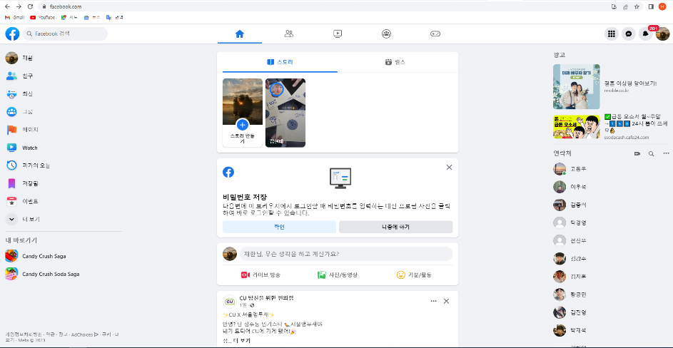
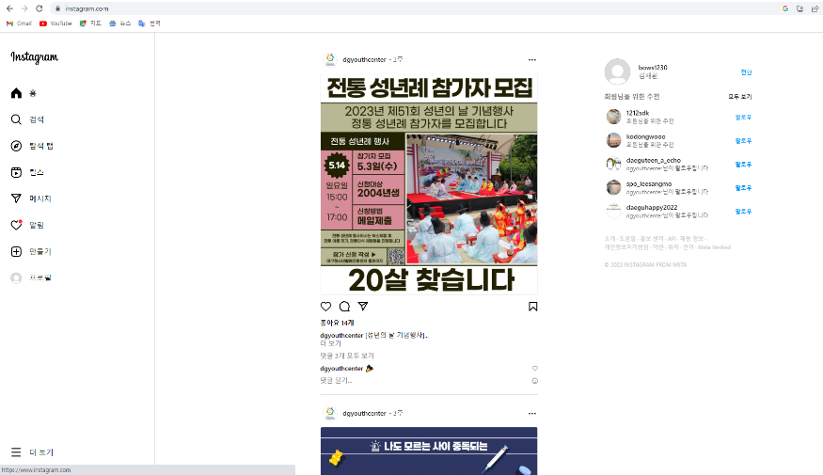
유사 앱 웹사이트 분석 예시
FaceBook https://www.facebook.com/
Instagram https://www.instagram.com/
dfdf
dfdf

Slide 4
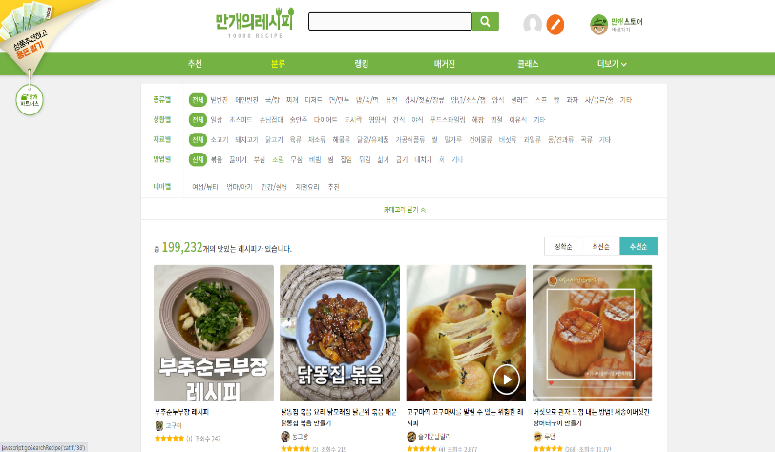
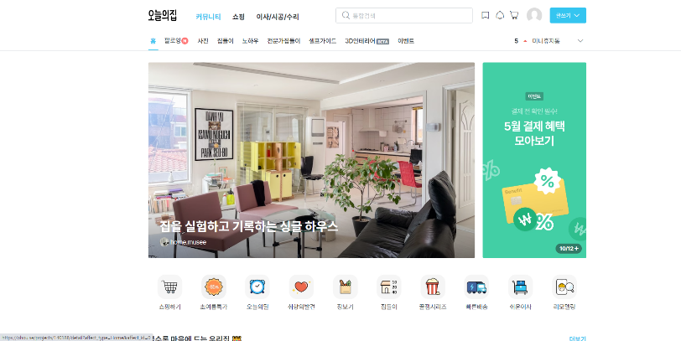
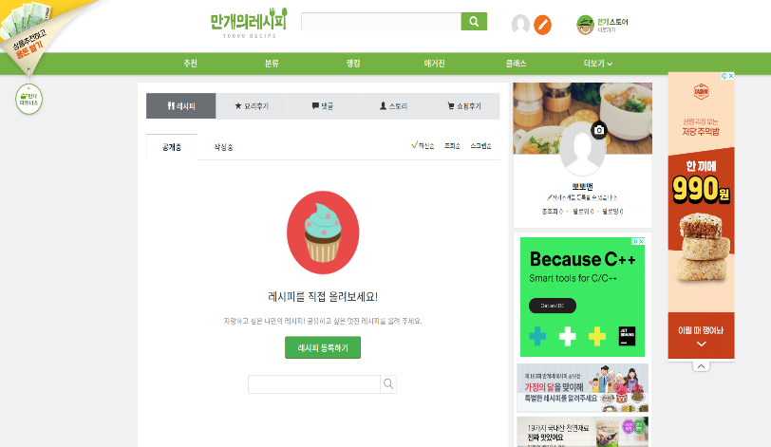
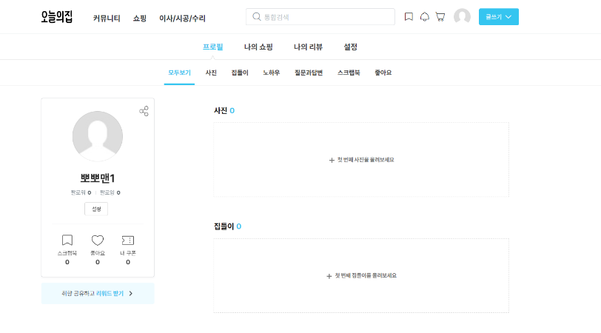
유사 앱 웹사이트 분석 예시
만개의 레시피 https://www.10000recipe.com/
오늘의집 https://ohou.se/
ㅇㄹㅇㄹㅇㄹ

Slide 5
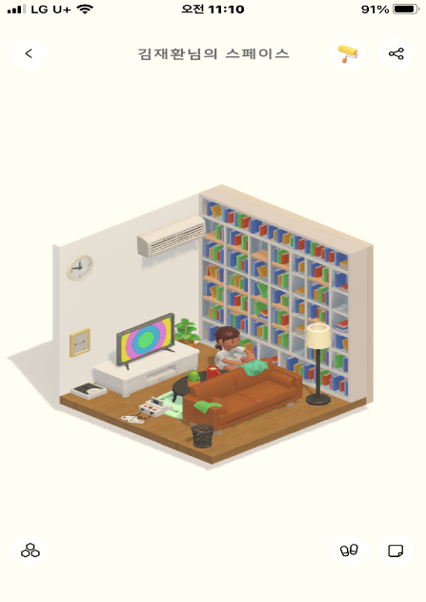
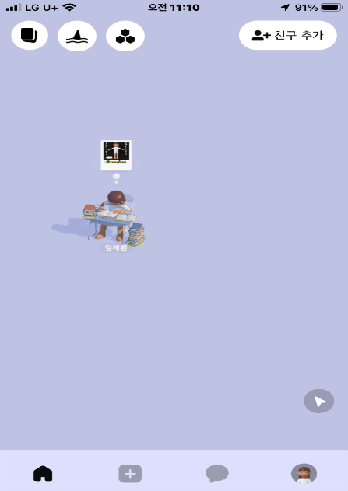
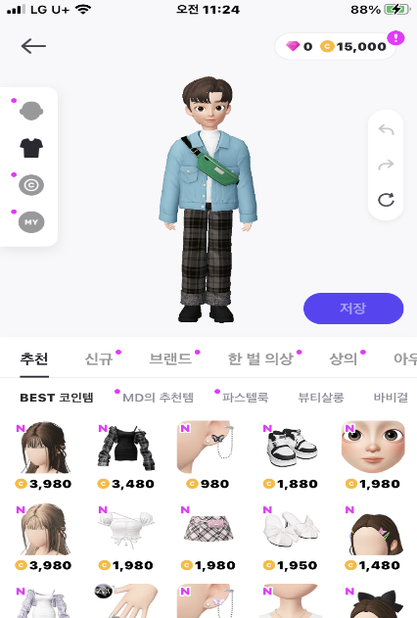
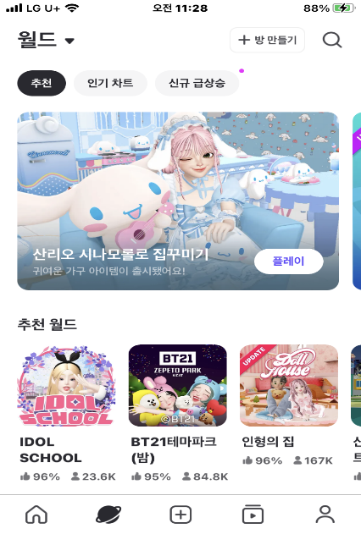
타사 앱 웹사이트 분석 예시
Bondee Application
ZEPETO

Slide 6
유사 앱 웹 사이트 분석결과
1.본인이 분석한 사이트에 대한 견해
2.웹사이트 운영 및 기획측면에서 강점/약점이라고 생각되는 부분
콘텐츠 구성 측면에서 강점/약점이라고 생각되는 부분
전자상거래 측면에서 강점/약점이라고 생각되는 부분
자사사이트와 비교 하였을때 강점/약점이라고 생각되는 부분
본사이트와 비교하였을 때 자사에서 보완해야할 사항

Slide 7
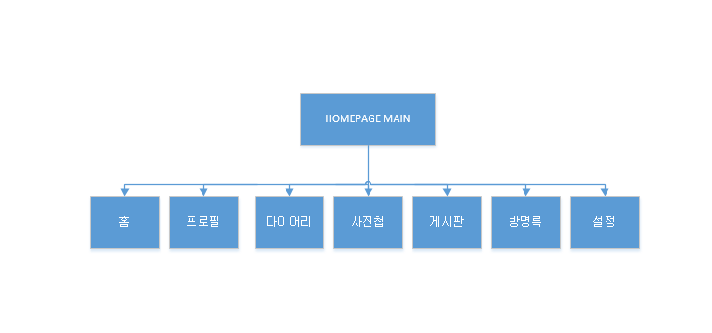
미니홈피 구조설계 및 요소 파악

Slide 8
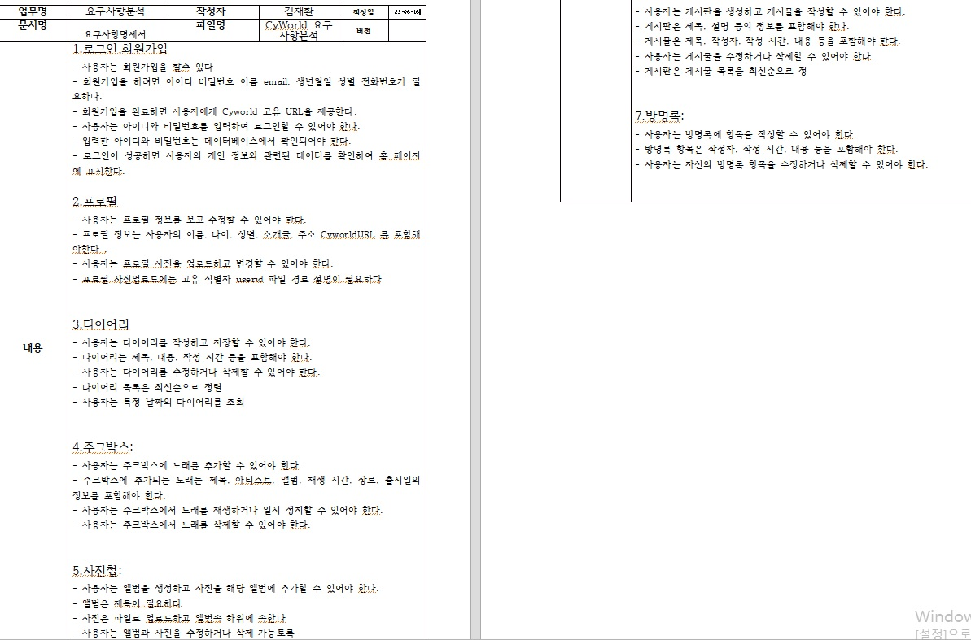
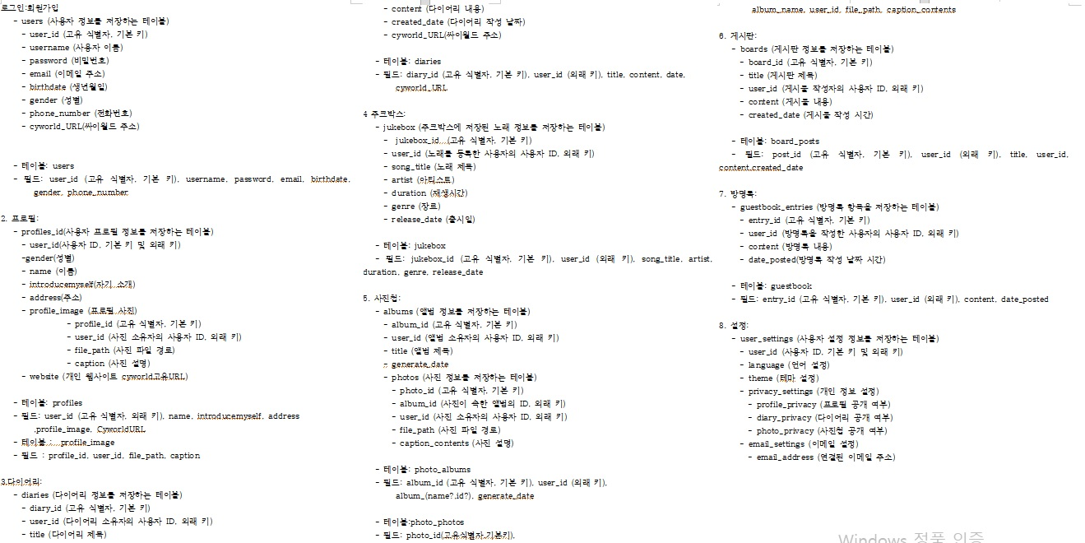
미니홈피 요구사항명세서/필드요소 추출
요구사항명세서
테이블/필드요소 추출

Slide 9
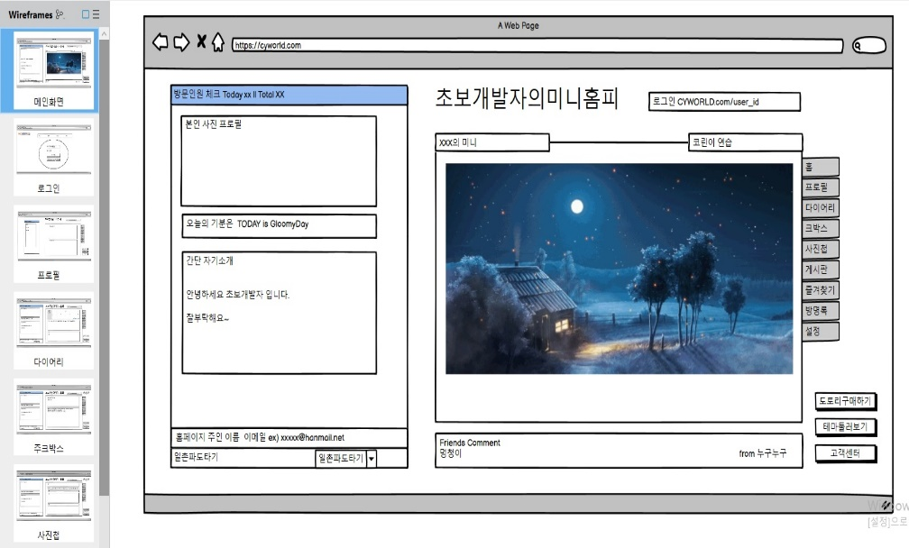
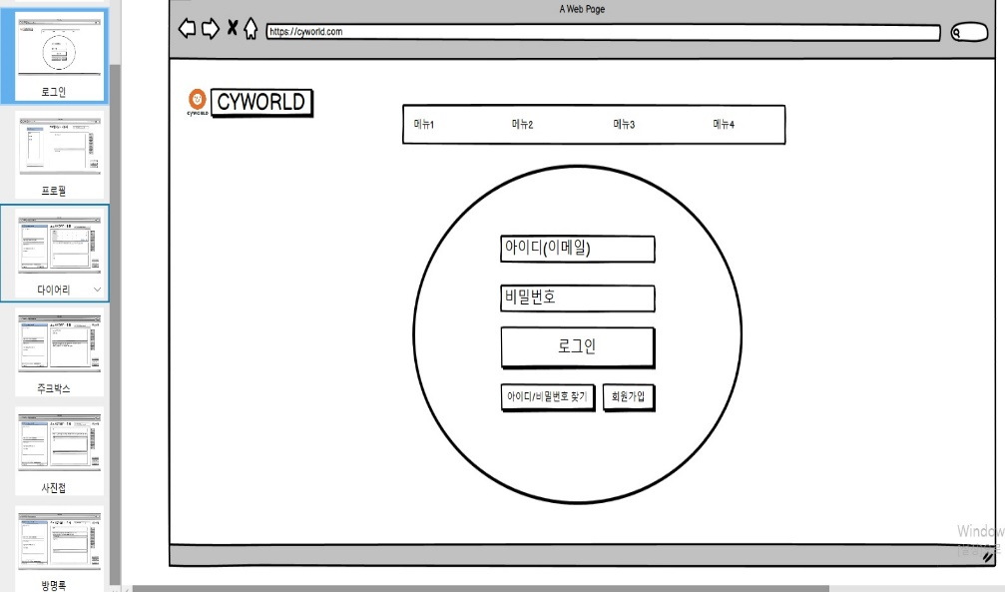
미니홈피 대략적 화면구성(Balsamiq)
메인화면구성
로그인화면구성
외 프로필, 사진첩, 다이어리, 주크박스, 방명록 부분 모두작성

Slide 10
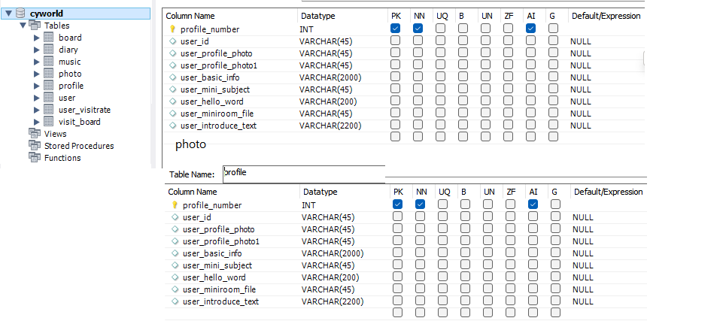
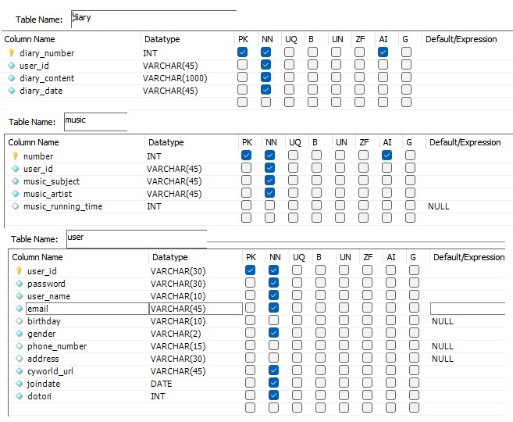
DB 구성(My-SQL8.0)
Cyworld Schema생성 및 Table 생성/필드생성
나머지 테이블도 모두 생성

Slide 11
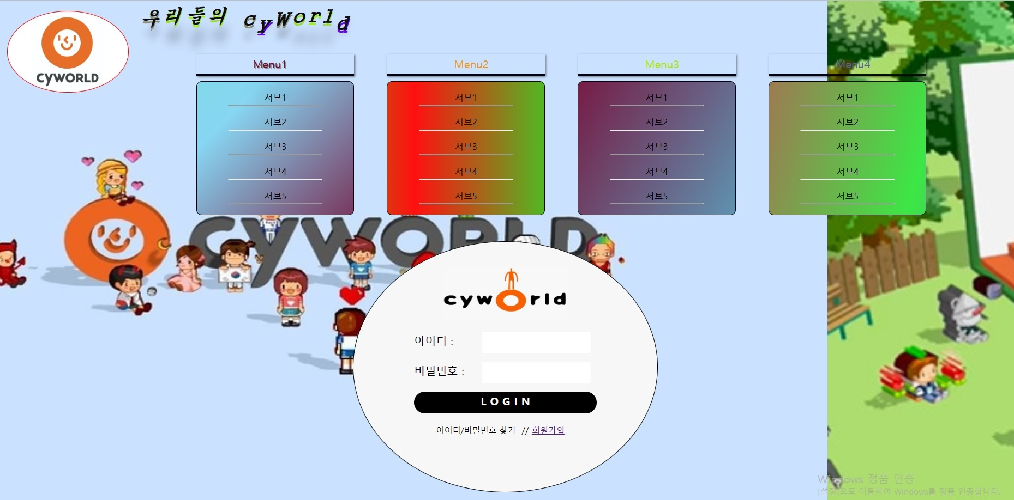
Cyworld 구현작업 1.로그인
Id : 3321 // Pwd :321
메뉴의 내용은 추후 쇼핑몰 결제와 같은 배경화면 미니룸 이미지 등 구현예정
회원가입 기능 추가로 회원가입 가능

Slide 12
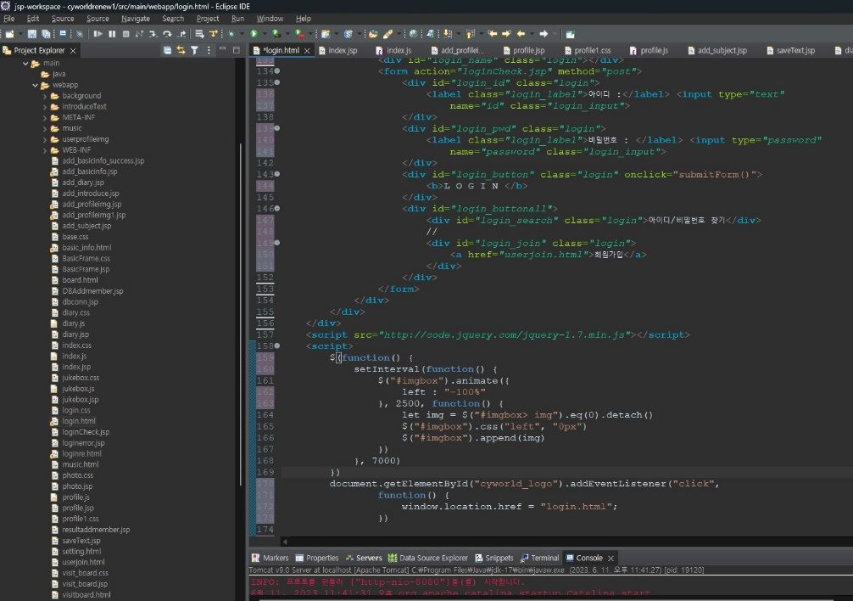
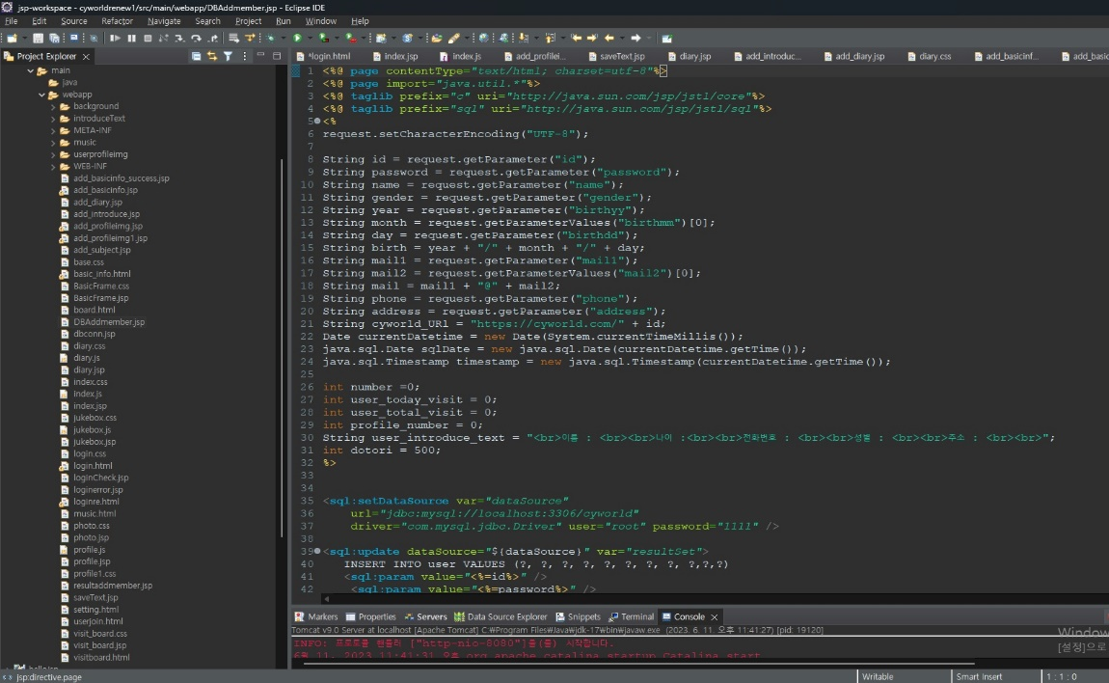
Cyworld 구현작업 1.로그인
로그인 폼//script 배너효과
신규가입시 DB연동하여 data추가
회원가입시 저장된 값을 Index(Main)에서 값을 가져와 보여줍니다.

Slide 13
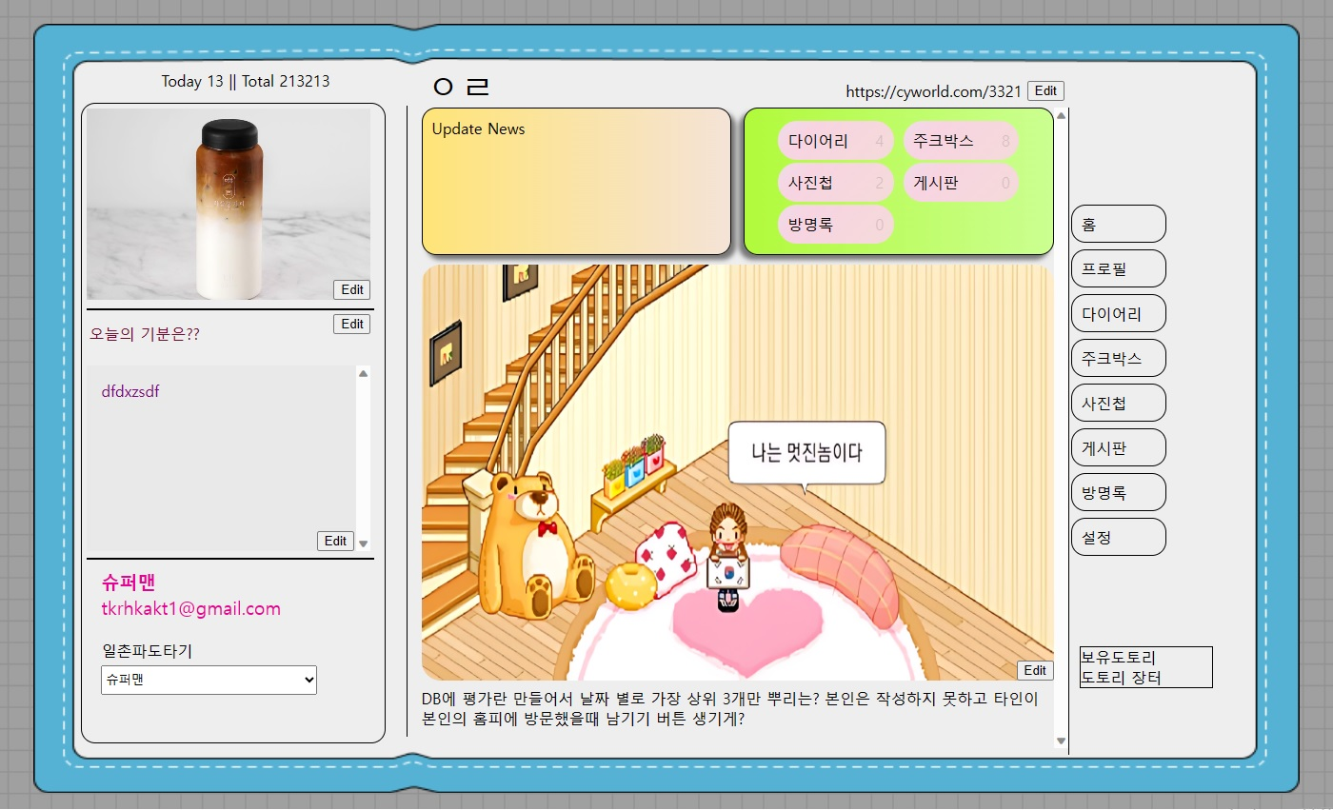
Cyworld 구현작업 1.Index(Mainpage)
로그인시 유지하고 있는 아이디 세션의 값으로 저장되어 있는 data를 화면에 출력했습니다. Profile img , 기분 , 자기소개 부분, 개인이메일은 DB의 값에서 가져오고 또한 edit시 DB와 연동하여 값이 실시간 수정되도록 하였습니다.
일촌기능은 미구현입니다.
미니홈페이지 제목 또한 edit 시 바로 적용이 가능하도록하였고 바로가기 부분의 뒷 숫자는 임의로 넣은 자료들의 개수를 의미하는 것입니다.
미니룸은 edit 구현하지 않았습니다 추후 미니룸 부분 도토리 구매로 보유하고 있다면 변경이 가능하도록 구상중입니다.

Slide 14
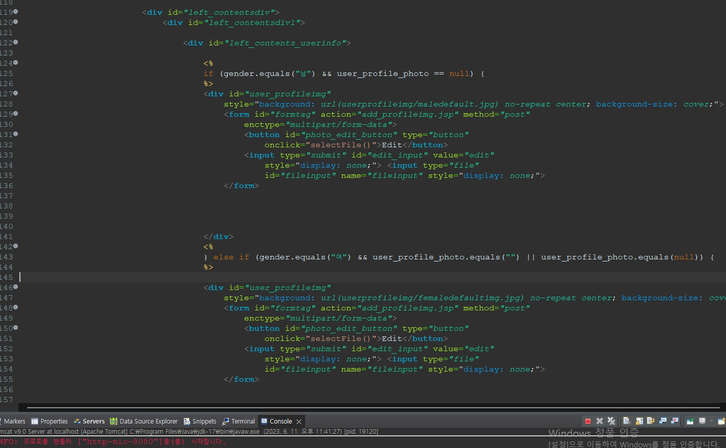
Cyworld 구현작업 1.Index(Mainpage)
프로필 이미지는 값이 없다면 Default의 사진값이 들어가도록 설정했습니다. 회원가입시 추가를 하는게 효율적이지만 파워포인트 작성 기준 미구현
텍스트area에 들어있는 값을 저장할때 \r\n 은 <br>로 대체해서 넣었으며 오른쪽 메뉴 부분은 평범하기 a태그로 페이지 이동했습니다.
작업초기 Frame 나누어서 include 하는 방식으로 작업을 했으나 강사와 주변의 말로 각각의 페이지로 구현하는 방식을 택했습니다.

Slide 15
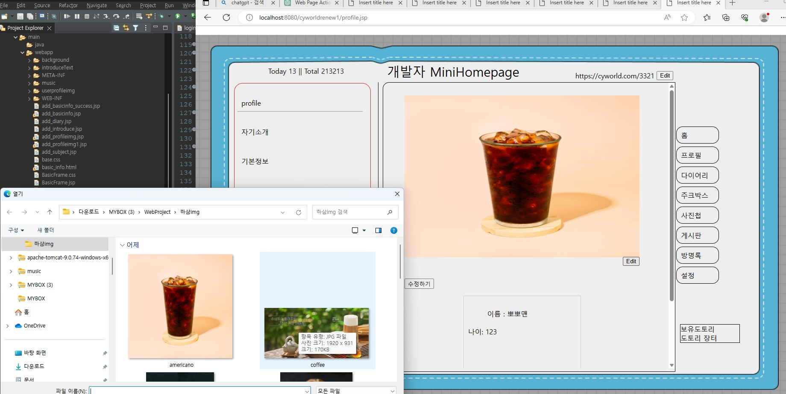
Cyworld 구현작업 2.Profile
Profile 페이지는 기본기능은 Index의 것과 같고 profile img edit 로 이미지 변경이 가능하도록 하고 개인 소개의 수정하기로 본인의 이름 나이 ~~ 여러가지 수정이 가능하도록 하였습니다.
자기소개에 텍스트 내 값을 가지고 오는데 처음에는 text파일에 덮어쓰기 식으로 구현을 하려고 하였습니다만 불러오기까지는 구현을 하였지만 덮어쓰기 부분은 구현을 하지 못하여 \r\n <br> 로 대체하는 방법으로 DB에 저장하고 값을 불러오는 방법을 택했습니다.

Slide 16
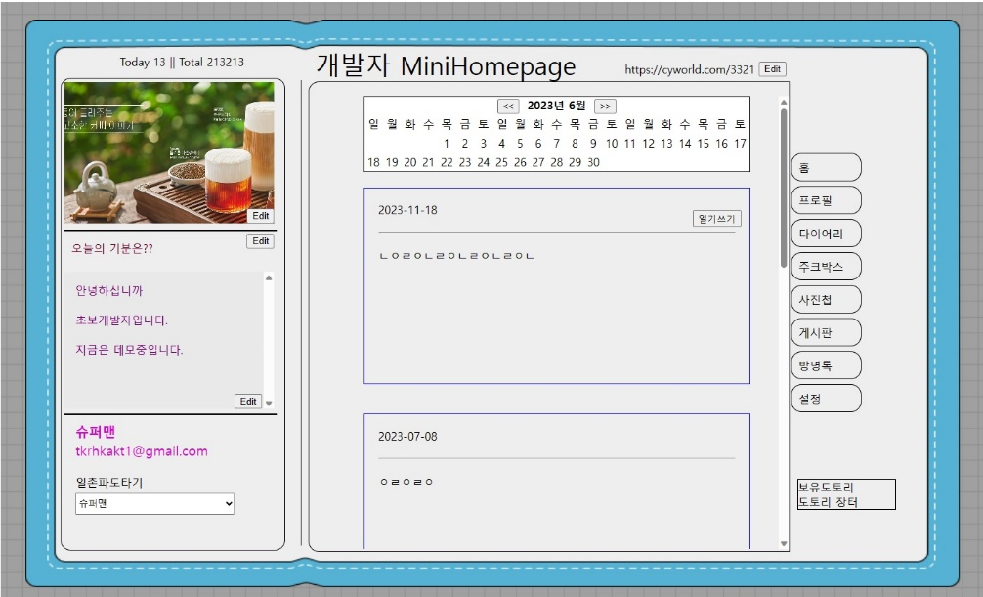
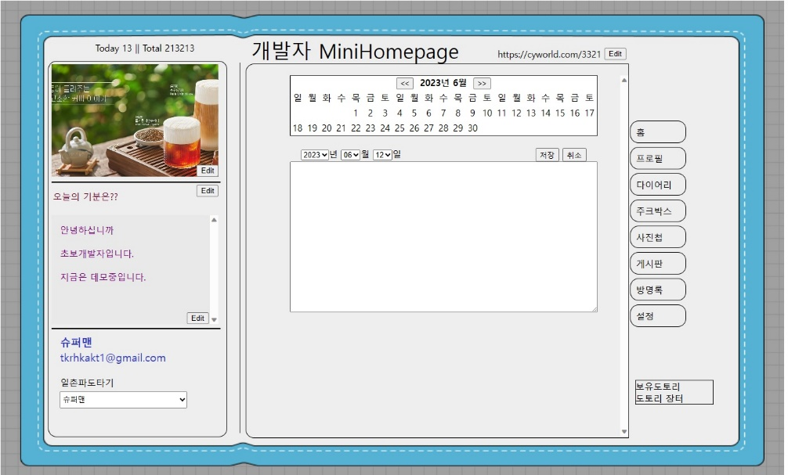
Cyworld 구현작업 3.다이어리
다이어리는 JavaScript로 구현한 달력 앞뒤 달 넘기기 가능
DB에 저장된 일기 내용 날짜를 가져와서 각 1개의 row 마다 한 개의 div 생성으로 구현했고 일기쓰기 버튼 클릭시 아래 textarea 값 날짜 입력으로 저장가능합니다
내림차순 정렬입니다.

Slide 17
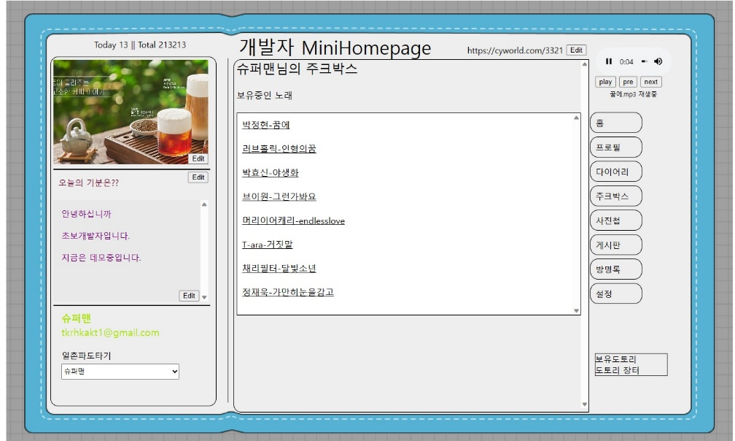
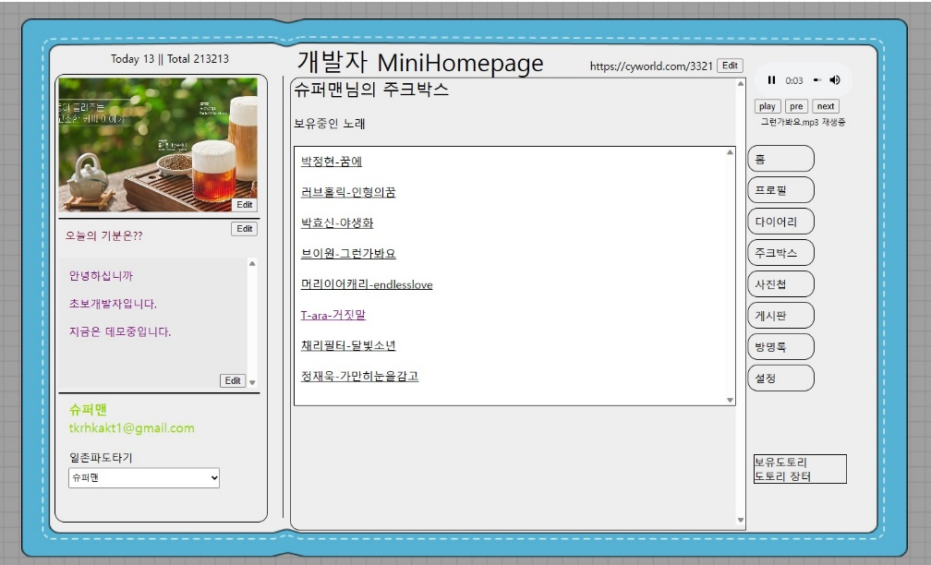
Cyworld 구현작업 4.주크박스
1차 User 가 보유하고 있는 노래의 제목 artist 를 목록화 했습니다.
Audio를 이용하여 목록화된 노래에 링크로 노래가 재생되도록 구현하였습니다.
목록 리스트의 순서를 list로 구현해 pre next 버튼이 동작하고 순서 및 제목 표시도 동작하도록 구현하였습니다.

Slide 18
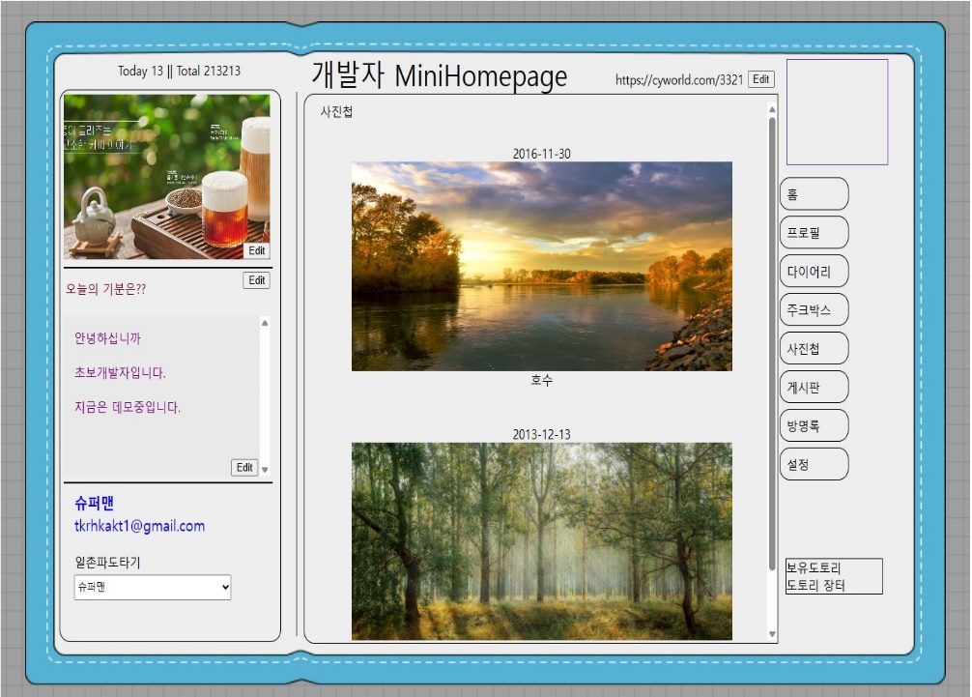
Cyworld 구현작업 4.주크박스
주크박스나 diary 로직과 같이 user가 등록해 놓은 사진들을 날짜내림차순으로 정렬해서 가져오도록하였다 날짜 그림 내용의 형식이다.
그림을 올리는 기능은 아직 구현하지 않았다.

Slide 19
Cyworld 평가 및 느낀점, 문제점
미숙하지만 요구사항 명세서부터 간단한 밑그림을 그리고 DB 초기작업후 본작업에 들어갔는데 혼란스러웠지만 이러한 작업들이 꼭 있어야 된다는 점을 새삼 실감할 수 있었다.
스스로가 준비작업에 소홀한 감이 있었는데 부족한 DB의 Table, field 기본화면을 샘플로 작성하지만 가능하면 더 세부적으로 구성하는 것이 작업의 방향성도 좋아지게 하고 능률도 좋아지는것 같다. 없이 하면 되지 않을까 하면서 추가하면되지 않을까? 했던 나를 질책해본다.
하면서도 수업이 돌려보고 왜 필요하다고 생각했는가 앞서 디자인은 어떻게 했지 등등의 이유로 수업이 확인하고 다시 확인했다. 그렇지만 작업하는 한달 가까운 기간동안 여러가지 기능 구현을 해보고 싶어 마음이 들떳고 작은 프로젝트지만 데이터가 처리되는 것들에서 재미도 느끼고 html5/css3 jascript 를 이용한 동적인 이벤트 처리도 스스로 생각하고 스스로 행동하며 스스로 구현했다 모든 과정이 본인의 생각이 주가 되어서 한다는 흥분감 참고할 코드가 없다는 것에 대한 막막하면서도 벅차는 느낌을 받았다
Ppt를 만드는 중에도 다른 기능등을 추가하고 완벽하고 하고 싶은 마음이 굴뚝습니다.

Slide 20
Cyworld 평가 및 느낀점, 문제점
평가는 스스로는 만족하지 못한 상태이다 처음 기획했던 부분만큼 구현을 하지 못했으며 다른 기능적으로는 동작을 하더라도 심미적 디자인적으로는 미숙한 상태다 더 예쁘고 자연스럽게 꾸미고 싶다는 생각이 솟구칩니다.
동료들은 의외로 작업량이 많은 것 같다 싸이월드 세대였던 동료는 비슷하게 구현된것 같다. 는등의 평을 해주었는데 본인은 본인의 것이 창의성도 부족하지 않나는 생각을 했었다.
무에서 유를 창조하는 동료들과 달리 리뉴얼 copy와 비슷한 작업이었기 때문이다
하지만 서로의 장단점은 분명히 존재를 하는것 같았다.
코드를 작성하면서 느낌점은 아직 많이 부족하구나 즐겁지만 다른 기능을 구현하고 싶은데 다가갈수 조차 없음을 느꼇을때 자격지심을 많이 느꼇다.
관련 지식을 더 얻고 싶고 개인 팀 프로젝트를 해보고 싶고 팀원들 내 피드백 협업의 개념 환경에 대해서도 알고 싶다.
JSP에서의 작업은 처음에는 재미있고 여러 값들을 가져오고 대입하는 재미가 있었지만 의외로 코드가 길어지고 대입 관련도 까다로워지고 스크립트릿의 작성에도 조금 애를 먹었다.
그러다 자바스크립트에 스크립트릿을 넣은적이 있었는데 처음에는 동작을 하길래 해도 되는구나 했지만 저렇게 넣으면 나중에 js파일에 분리가 안되는것을 깨닫고 수정하고 일부는 남겨두고 하였다 스스로 발견하다고 이상하다고 느낀 본인에게 박수를 보낸다.
이외에도 페이지 처리에관한문제 본인의 방명록 페이지에관한 구성, 생각, 시간에 관한부분등의 애로사항도 있었지만 즐겁게했고 만족했고 계속하고 싶다는 본인의 마음을 확인할수 있었고 되네? 라는 자신감을 갖게 해준 프로젝트였던것같다.

Slide 21
감 사 합 니 다.

